Slide 1
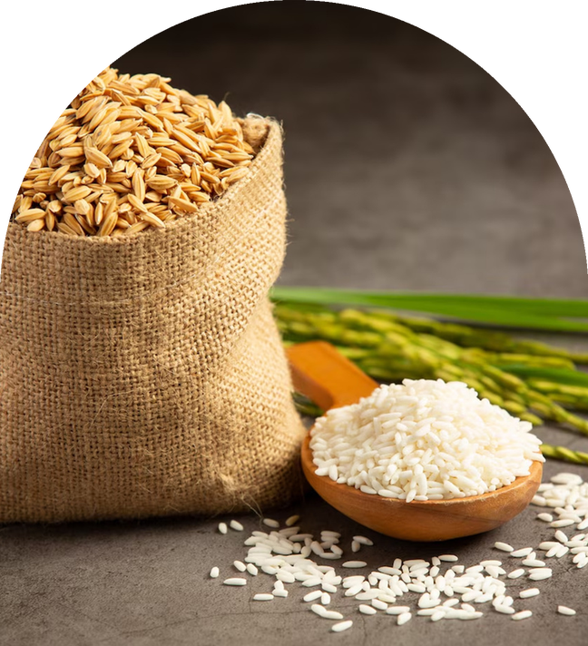

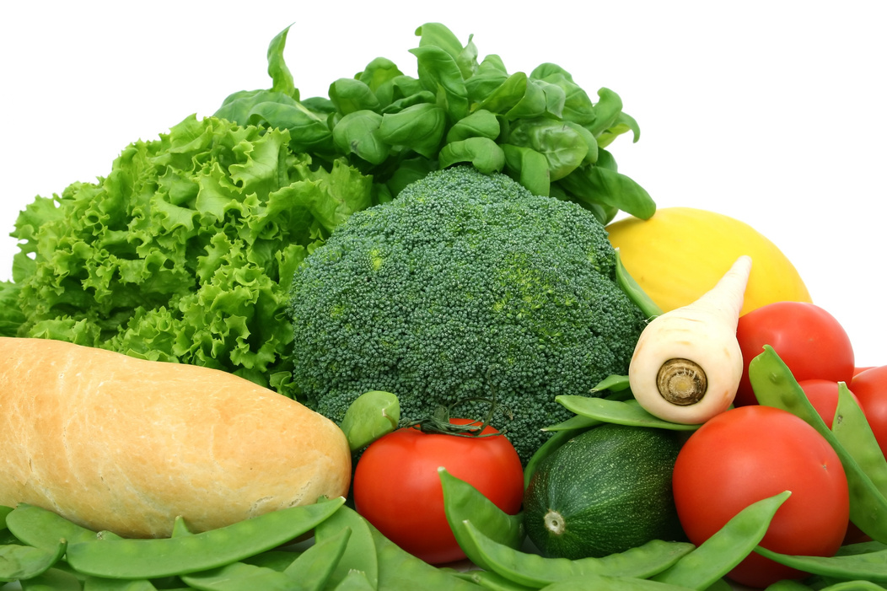
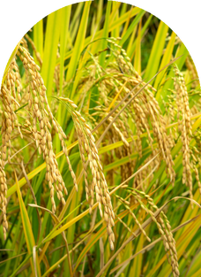
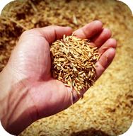


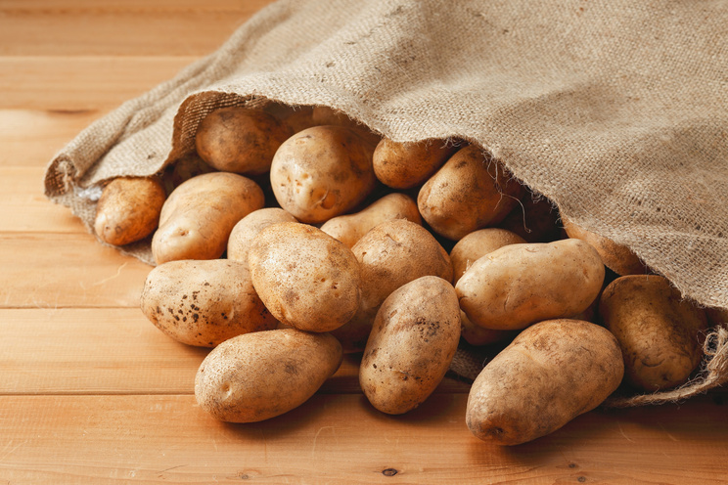
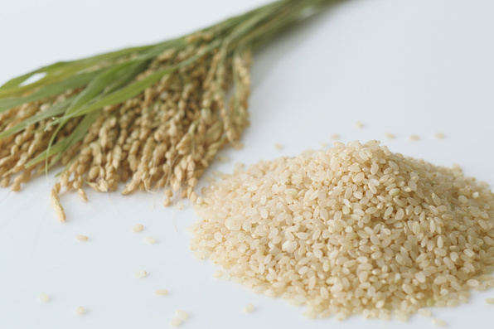

PERTANIAN
BERKELANJUTAN
MENGHUBUNGKAN PETANI DENGAN INFORMASI HARGA CALON PEMBELI SECARA TRANSPARAN
Disusun Oleh: TIM MAHASISWA UNSAM (“Inkpo Men”)
GAGASAN PLATFORM DIGITAL PERTANIAN: TANIHUBUNGAN

Slide 2
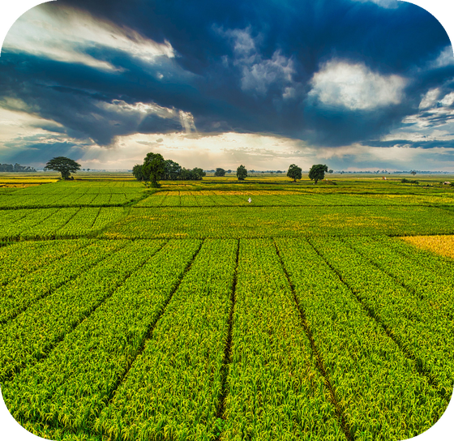

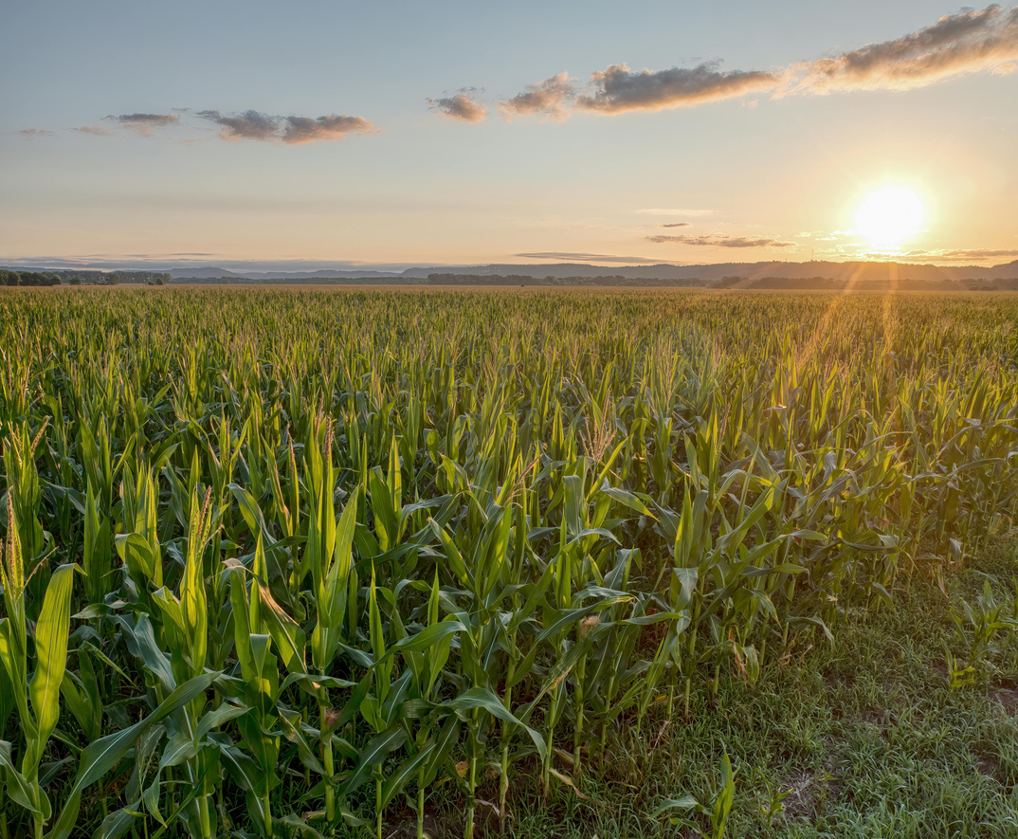
LATAR BELAKANG
MASALAH YANG DIUJI
Informasi pasar dan akses pembeli menjadi bagian penting dalam keputusan penjualan hasil panen.
2. Akses calon pembeli
3. Penawaran belum tercatat rapi
1. Informasi harga terbatas
Petani membutuhkan informasi pedagang atau pengepul yang berpotensi membeli hasil panen.
Petani dapat kesulitan membandingkan harga komoditas dari pasar dan sumber yang berbeda.
Informasi komoditas, jumlah, dan perkiraan panen perlu disajikan agar mudah ditemukan.

Slide 3
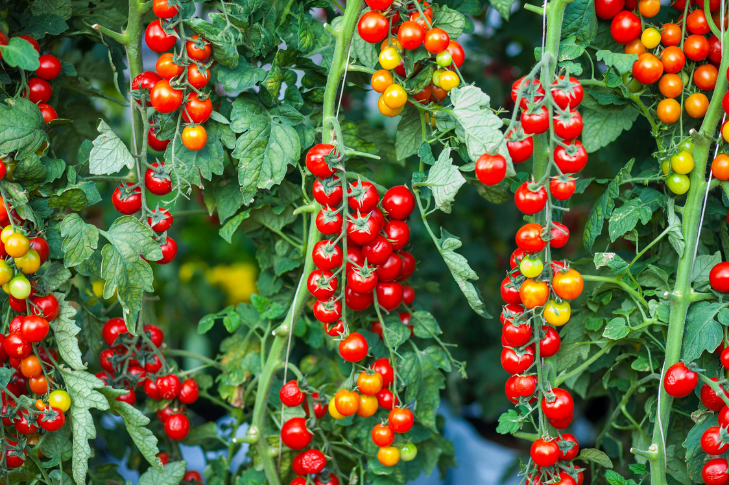
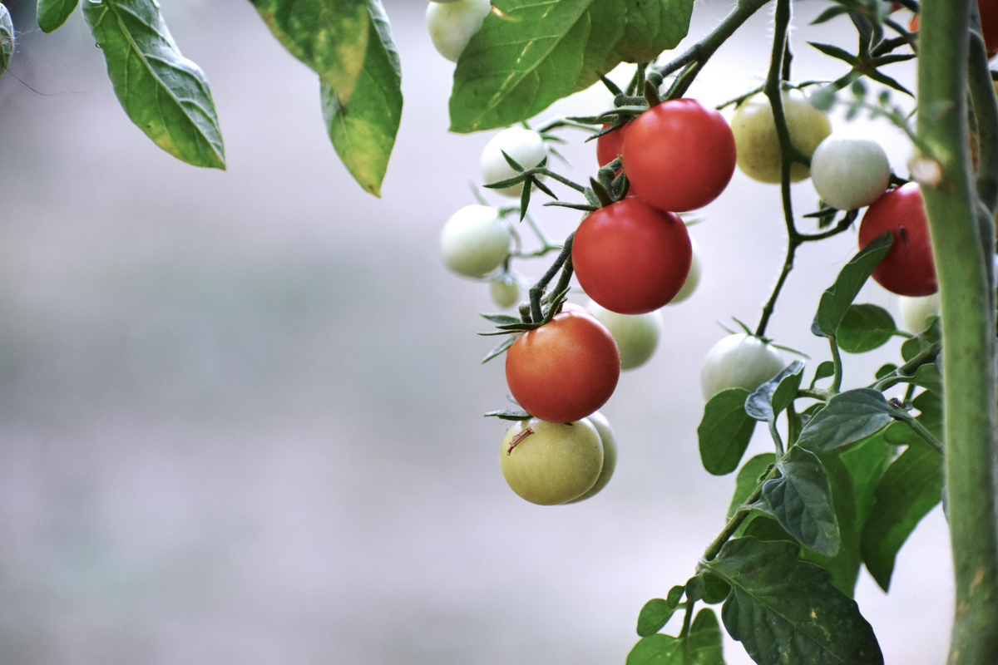
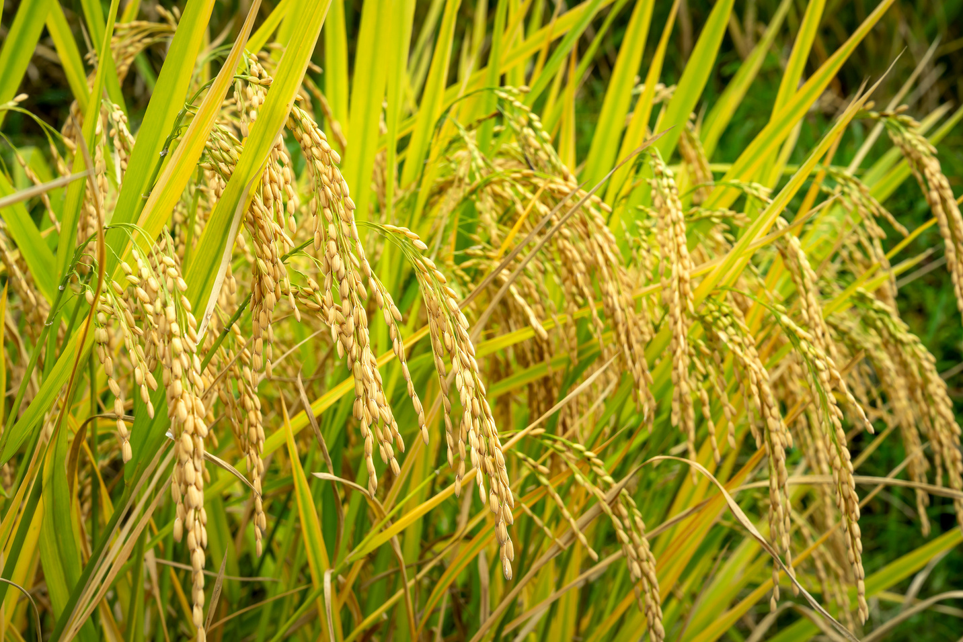
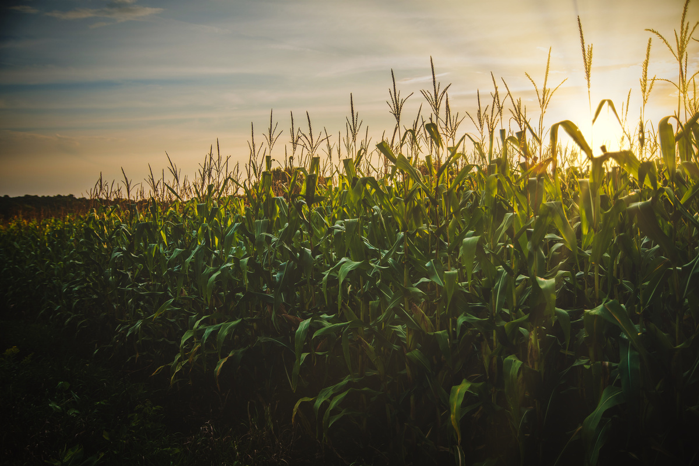
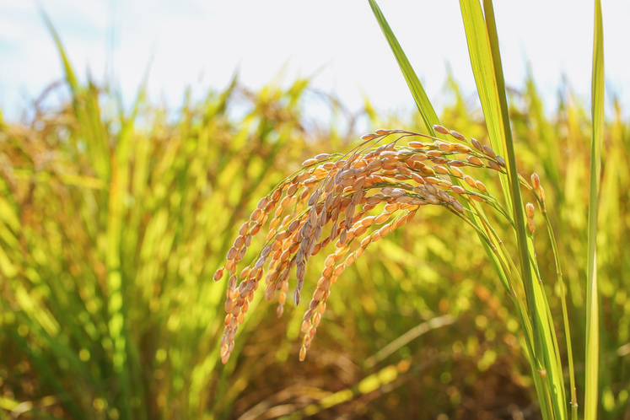
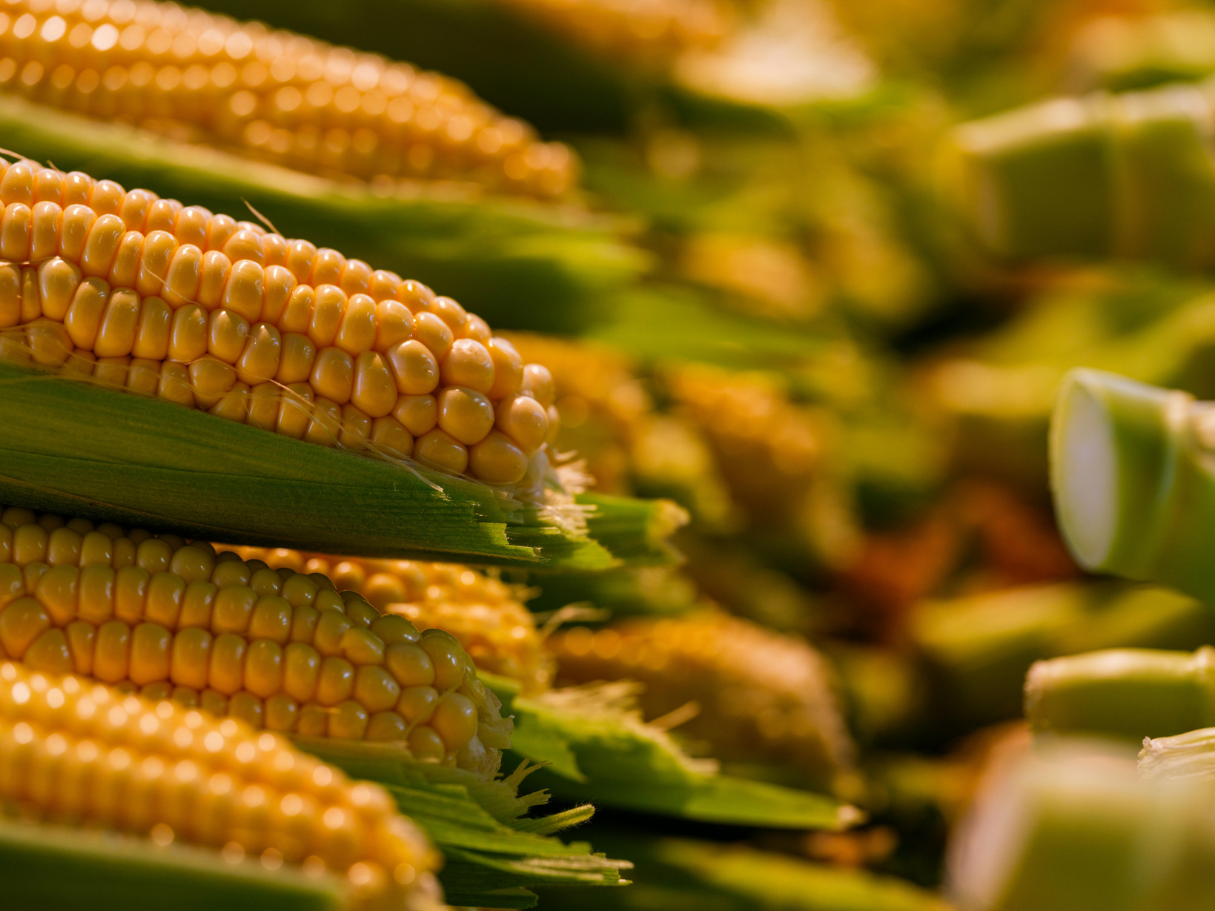
SATU PLATFORM UNTUK INFORMASI DAN
PENAWARAN HASIL PANEN
Tiga peran dalam satu platform: Petani, Pembeli, dan Admin
PETANI
PEMBELI
ADMIN
Membuat & menawarkan hasil panen
Mencari hasil panen & bernegosiasi
Verifikasi mitra, data harga & laporan masalah
Tujuan: keputusan penjualan yang lebih informatif, terbuka, dan terhubung.

Slide 4
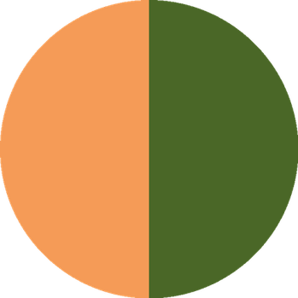
INFORMASI HARGA KOMODITAS
Membantu petani melihat gambaran harga sebelum menentukan waktu dan tujuan penjualan.
Komoditas
Pasar & tanggal
Sumber data
Contoh: beras medium, cabai merah, jagung pipil, bawang merah, tomat, dan kentang.
Harga ditampilkan berdasarkan lokasi pasar, tanggal pencatatan, dan riwayat 30 hari, 3 bulan, atau 1 tahun.
Setiap harga mencantumkan sumber dan penanda usia data: Terbaru, Perlu diperbarui, atau Data lama.
Catatan: harga merupakan informasi referensi, bukan jaminan harga transaksi.

Slide 5
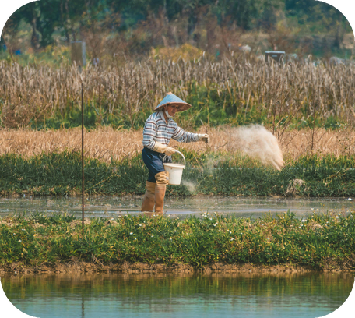
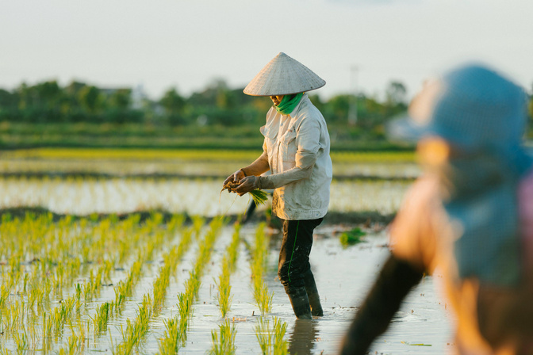
PAPAN PENAWARAN
HASIL PANEN
Petani dapat mempublikasikan rencana panen agar calon pembeli mengetahui ketersediaan komoditas.
CONTOH KARTU PENAWARAN
Cabai merah Segar
1. Data penawaran
2. Status penawaran
Komoditas, jumlah & satuan, waktu & harga, serta foto panen.
Menunggu, Perlu Revisi, lalu Disetujui setelah diperiksa admin. Penawaran yang disetujui tampil Aktif di papan pembeli.
Jumlah tersedia :
2.500 kg
Harga diharapkan :
Rp44.000 / kg
Perkiraan panen :
25 Juni 2025
Lokasi :
Garut, Jawa Barat

Slide 6
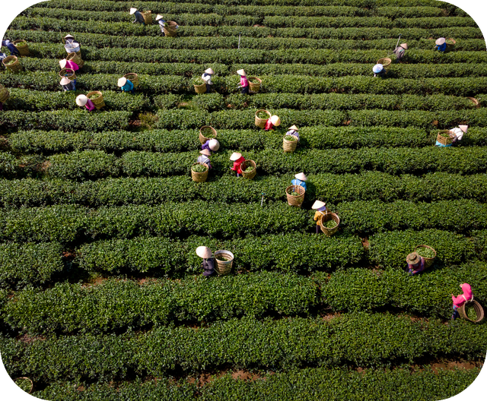
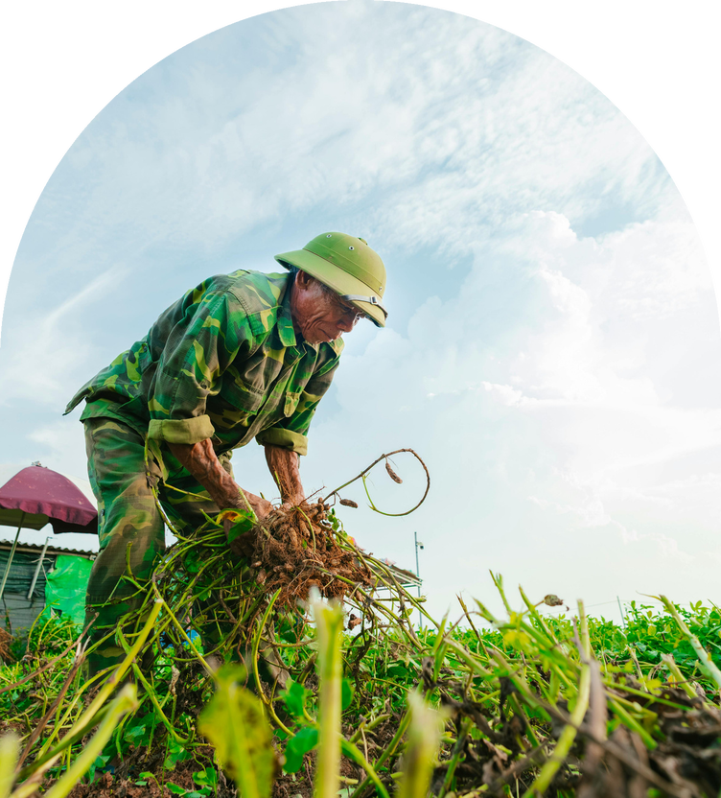
KONTAK & TINDAK
LANJUT PENAWARAN
Fitur pendukung yang diusulkan agar informasi penawaran dapat berlanjut menjadi komunikasi antara petani dan pembeli.
1. Profil penjual
Informasi dasar petani yang terverifikasi dan lokasi untuk memberi konteks pada penawaran.
2. Calon pembeli
Petani dapat menerima atau menolak minat dari pembeli terhadap penawaran yang diajukan.
3. Negosiasi & kesepakatan
Kedua pihak bernegosiasi aman di aplikasi tanpa membagikan nomor pribadi, lalu sepakat.

Slide 7

BAGAIMANA PROGRAM INI
DIIMPLEMENTASIKAN SECARA LANGSUNG
Alur sederhana dari pencarian informasi hingga tindak lanjut penawaran.
Petani membuat penawaran
Pembeli mencari hasil panen
Negosiasi & kesepakatan
Daftar & masuk
Petani atau pembeli mendaftar, lalu masuk sesuai peran. Petani langsung melihat harga komoditas dan tren pasar terkini.
Petani mengisi 4 langkah: komoditas, jumlah & satuan, waktu & harga, foto. Admin memeriksa sebelum penawaran tampil.
Pembeli menyaring penawaran berdasarkan komoditas, lokasi panen, jumlah, dan waktu panen.
Setelah menemukan penawaran yang cocok, kedua pihak bernegosiasi di aplikasi sampai tercapai kesepakatan jual-beli.

Slide 8
PERAN ADMIN & KEAMANAN
Admin menjaga data tetap terverifikasi dan platform tetap aman bagi petani dan pembeli.
Verifikasi mitra
Data harga
Laporan masalah
Memeriksa mitra baru dan penawaran panen sebelum tampil, dengan checklist kelengkapan data.
Memperbarui sumber harga dan menandai data kedaluwarsa agar petani tidak salah acuan.
Menindaklanjuti laporan dugaan penipuan dan data tidak sesuai, serta mengelola akun dan kategori komoditas.
Admin juga memantau aktivitas pembeli dan laporan perdagangan.

Slide 9
MANFAAT YANG DIHARAPKAN
Uji coba awal dapat dilakukan bersama petani dan pembeli lokal di satu wilayah.
Bagi petani
Bagi pembeli
Bagi ekosistem lokal
Memiliki referensi harga dan media untuk menawarkan hasil panen.
Lebih mudah menemukan informasi ketersediaan komoditas.
Mendorong pertukaran informasi pasar yang lebih terbuka.

Slide 10
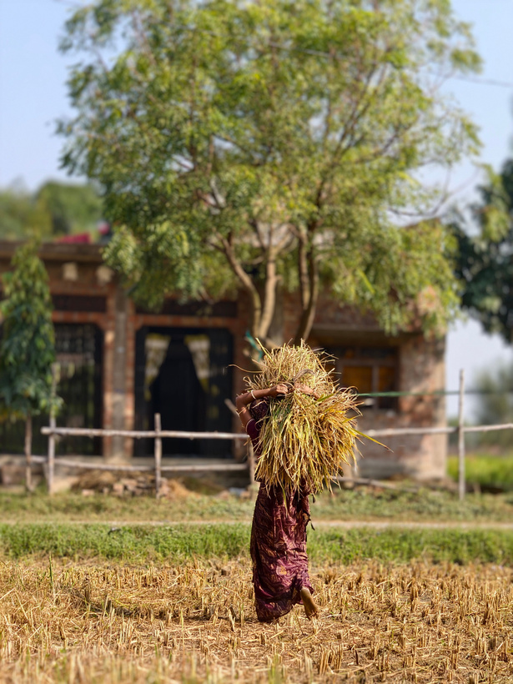

APA YANG PERLU DIVALIDASI?
Pelaksanaan uji coba:
Kualitas informasi
Kebutuhan pengguna
Dampak penggunaan
Apakah petani membutuhkan pembanding harga dan papan penawaran?
Apakah harga, tanggal, pasar, dan sumber data mudah dipahami serta dipercaya?
Apakah pembeli lebih mudah menemukan hasil panen dan menghubungi petani?

Slide 11
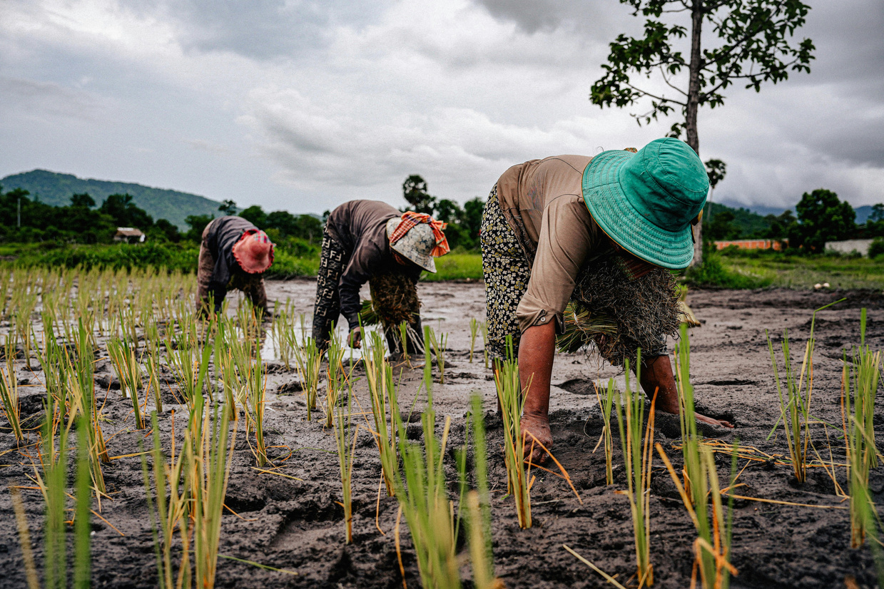

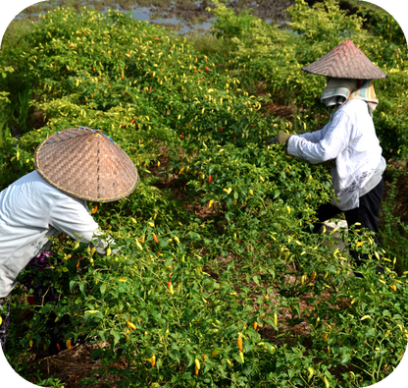
TANI HUBUNGAN
TERIMA KASIH
Mari Bergabung Menciptakan Perubahan Positif Sekarang
Disusun Oleh: Tim Mahasiswa UNSAM (“Inkpo Men”)
Tahun 2026

